Slide 1
16-6
These materials are by the Kongki Ka Project and are made available to you under the terms of the Creative Commons Attribution ShareAlike license 4.0.
You have permission to share and redistribute these materials in any format and to make reasonable revisions and adaptations of this translation, provided that:
You include the above licence and source information.
If you redistribute these materials or create derivatives, you must distribute your contributions under the same license as the original.
The Holy Bible, Berean Standard Bible, BSB is produced in cooperation with Bible Hub, Discovery Bible, OpenBible.com, and the Berean Bible Translation Committee. This text of God's Word has been dedicated to the public domain.
Hindi text is from Free Bibles India. This translation is made available under the terms of a Creative Commons Attribution-ShareAlike 4.0 International License.
Notes:
ch

Slide 2
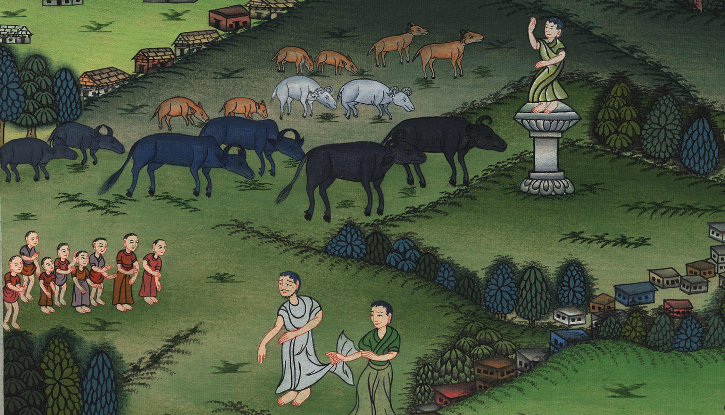
शाऊल का आज्ञा न मानना – 1 शमूएल 15:1-35
This work is licensed under a Creative Commons Attribution-ShareAlike 4.0 International License

Slide 3
6. Saul’s Disobedience – 1 Samuel 15:1-35 (Left Center)
शाऊल की अवज्ञा - 1 शमूएल 15:1-35
Notes:
16 Saul
1. People demand a King - 1 Samuel 8:4-22 (Left Top)
2. Samuel anoints Saul – 1 Samuel 9:1 – 10:9 (Right Top)
3. Election of Saul as King – 1 Samuel 10:17-27 (Right Center)
4. Address at Gilgal - 1 Samuel 11:14 – 12:25 (Right Bottom)
5. Saul doesn’t wait for Samuel – 1 Samuel 13:5-14 (Left Bottom)
6. Saul’s Disobedience – 1 Samuel 15:1-35 (Left Center)
7. Samuel anoints David – 1 Samuel 16:1-14 (Center)

Slide 4
शाऊल का आज्ञा न मानना – 1 शमूएल 15:1-35

Slide 5
1Then Samuel said to Saul, “The Lord sent me to anoint you king over His people Israel. Now therefore, listen to the words of the Lord.
1एक दिन शमुएल शाऊल के पास आए और उनसे कहने लगे, “इस्राएली प्रजा के लिए राजा के पद पर तुम्हारा अभिषेक करने के लिए याहवेह ने मुझे ही चुना था; तब अब ध्यानपूर्वक याहवेह द्वारा भेजा संदेश सुनो.

Slide 6
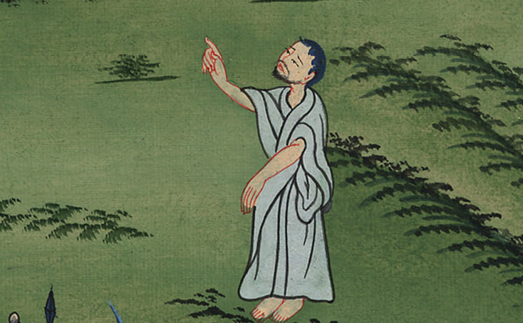
1 शमूएल 15:1

Slide 7
2This is what the Lord of Hosts says: ‘I witnessed what the Amalekites did to the Israelites when they ambushed them on their way up from Egypt.
2सेनाओं के याहवेह का यह वचन है. ‘अमालेकियों ने मिस्र देश से निकलकर आ रहे इस्राएल का विरोध करते हुए क्या-क्या किया था, मैंने अच्छी रीति से ध्यान में रखा है, उनके इस व्यवहार के लिए मैं सजा ज़रूर दूंगा.

Slide 8
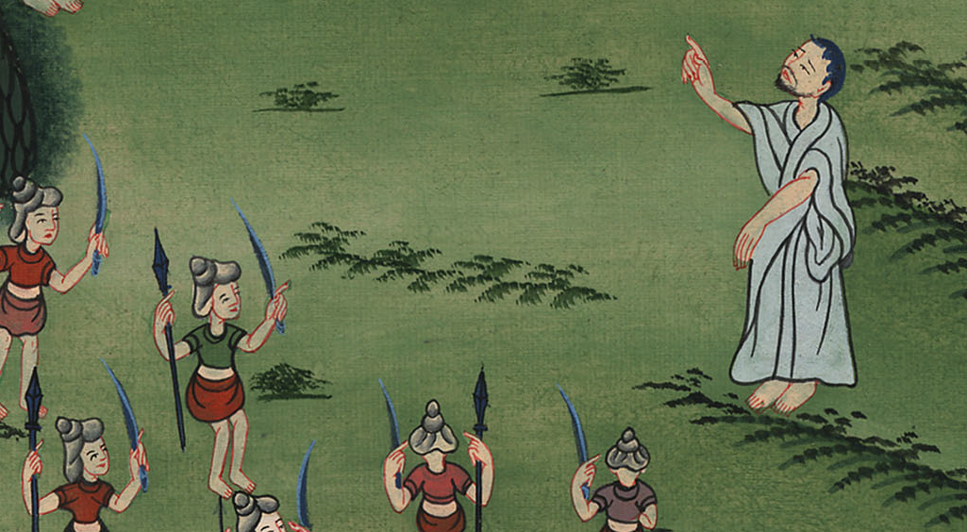
1 शमूएल 15:2

Slide 9
3Now go and attack the Amalekites and devote to destruction all that belongs to them. Do not spare them, but put to death men and women, children and infants, oxen and sheep, camels and donkeys.’”
3तो अब जाओ और अमालेकियों पर वार करो, और उनकी सारी वस्तुओं को पूरी तरह नष्ट कर डालो. किसी को भी न छोड़ना; पुरुष, स्त्री, बालक शिशु, बैल, भेड़, ऊंट तथा गधे, सभी मार डाले जाएं.’ ”

Slide 10
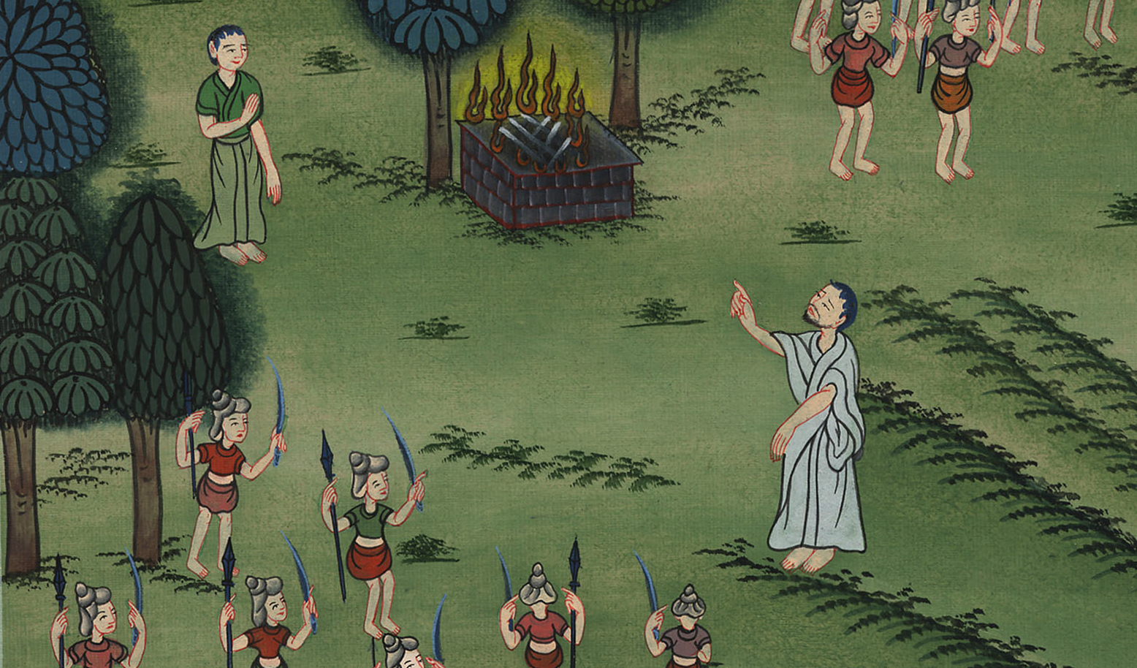
1 शमूएल 15:3

Slide 11
7Then Saul struck down the Amalekites all the way from Havilah to Shur, which is east of Egypt.
7तब शाऊल ने अमालेकियों पर हमला कर हाविलाह से लेकर शूर तक, जो मिस्र देश के पास है, अमालेकियों को मारा.
8उन्होंने अमालेकियों के राजा अगाग को जीवित पकड़ लिया और तलवार से देश के सभी लोगों की हत्या कर दी.

Slide 12
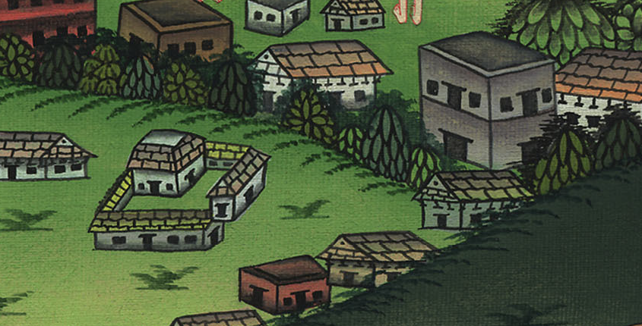
1 शमूएल 15:7

Slide 13
9Saul and his troops spared Agag, along with the best of the sheep and cattle, the fat calves and lambs, and the best of everything else. They were unwilling to destroy them, but they devoted to destruction all that was despised and worthless.
9मगर शाऊल तथा सेना ने राजा अगाग तथा सबसे अच्छी भेड़ों, बैलों तथा पुष्ट बछड़ों और मेमनों की हत्या नहीं की. साथ ही उन वस्तुओं को भी नष्ट नहीं किया, जो अच्छी तथा मूल्यवान थी. इन्हें नष्ट करना उन्हें सही न लगा. हां, उन्होंने वह सब नष्ट कर दिया, जो उन्हें घृणित लगा, जो उनकी दृष्टि में बेकार था.

Slide 14
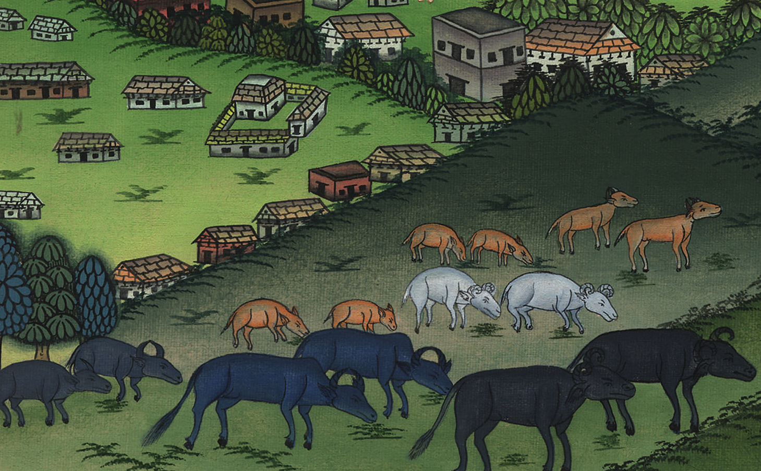
1 शमूएल 15:9

Slide 15
10Then the word of the Lord came to Samuel, saying, 11“I regret that I have made Saul king, for he has turned away from following Me and has not carried out My instructions.”
And Samuel was distressed and cried out to the Lord all that night.
10शमुएल को याहवेह का यह संदेश दिया गया: 11“मुझे खेद है कि मैंने शाऊल को राजा चुना है, क्योंकि वह मुझसे दूर हो चुका है. उसने मेरे आदेशों का पालन नहीं किया.” इस पर शमुएल बहुत ही क्रोधित हो गए, और वह याहवेह के सामने पूरी रात रोते रहे.

Slide 16
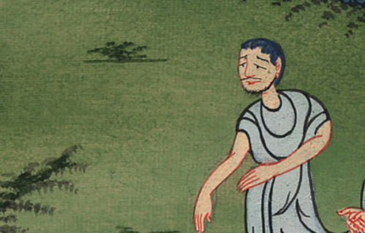
1 शमूएल 15:10

Slide 17
12Early in the morning Samuel got up to confront Saul, but he was told, “Saul has gone to Carmel, and behold, he has set up a monument for himself and has turned and gone down to Gilgal.”
12प्रातःकाल वह शीघ्र उठ गए कि जाकर शाऊल से मिलें; मगर उन्हें यह सूचना दी गई, “शाऊल कर्मेल को चले गए थे, कि वह वहां अपनी स्मृति के लिए एक स्मारक का निर्माण करें. इसके बाद वह आगे बढ़कर गिलगाल को चले गए हैं.”

Slide 18
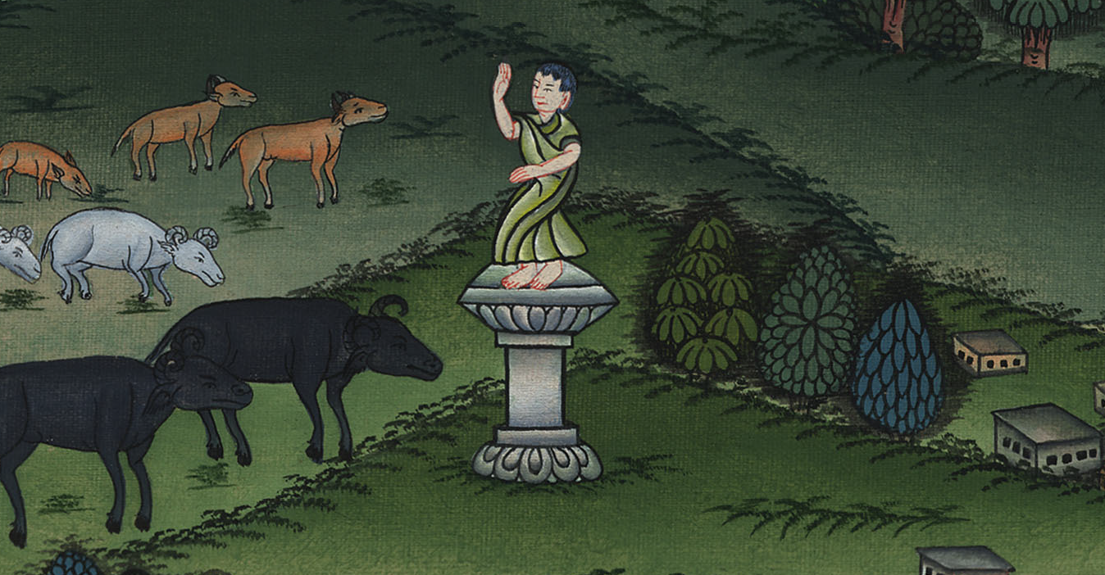
1 शमूएल 15:12

Slide 19
13When Samuel reached him, Saul said to him, “May the Lord bless you. I have carried out the Lord’s instructions.”
13जब शमुएल शाऊल के निकट पहुंचे, शाऊल ने उनका अभिवंदन करते हुए कहा, “याहवेह की कृपादृष्टि आप पर बनी रहे! मैंने याहवेह के आदेश का पालन किया है.”

Slide 20
1 शमूएल 15:13

Slide 21
14But Samuel replied, “Then what is this bleating of sheep and lowing of cattle that I hear?”
14“अच्छा!” शमुएल ने शाऊल से प्रश्न किया, “तब मैं जो भेड़ों का मिमियाना तथा गायों का रम्भाना सुन रहा हूं; वह कहां से आता है?”

Slide 22
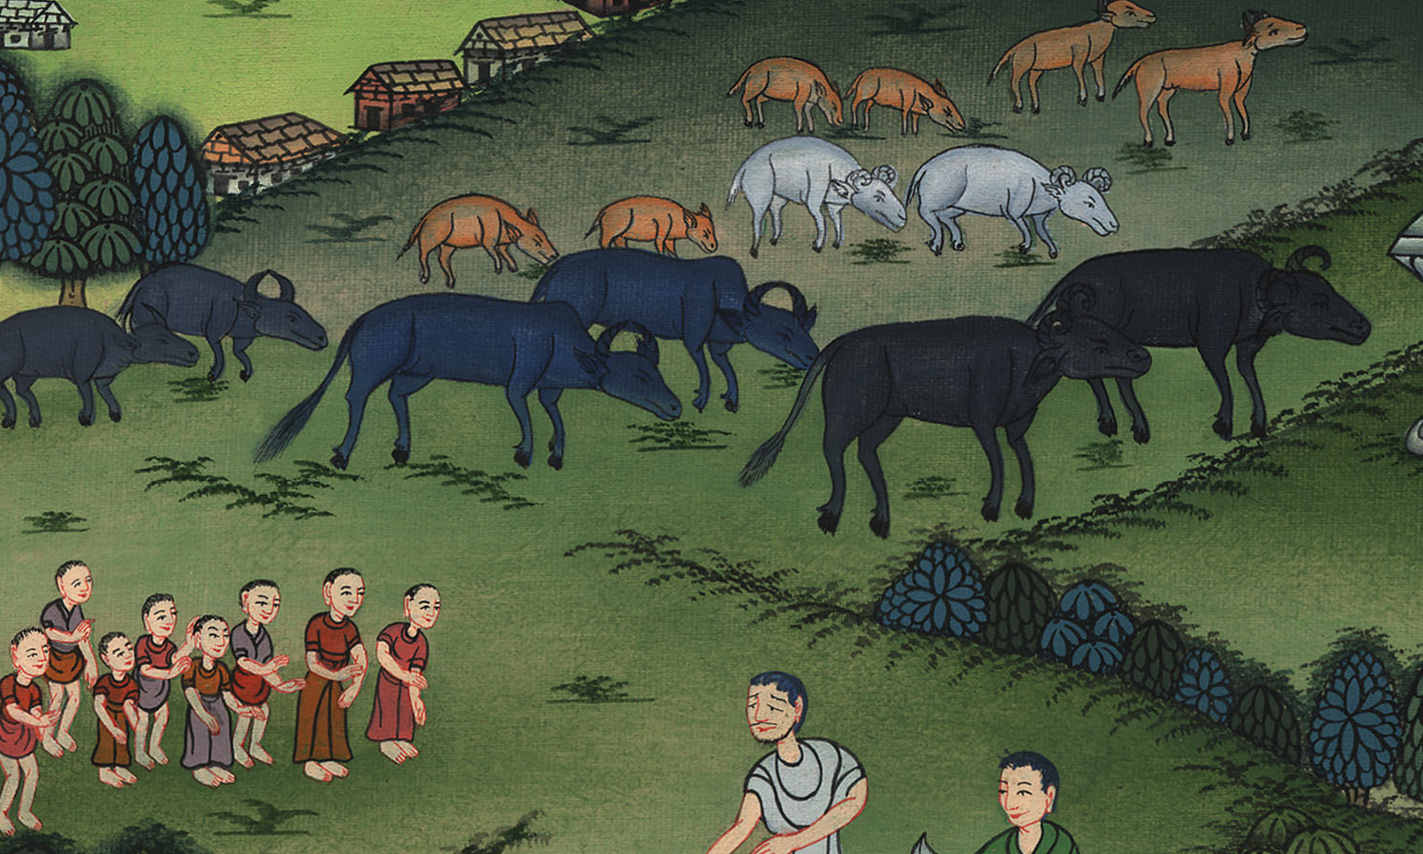
1 शमूएल 15:14

Slide 23
15Saul answered, “The troops brought them from the Amalekites; they spared the best sheep and cattle to sacrifice to the Lord your God, but the rest we devoted to destruction.”
15शाऊल ने स्पष्ट किया, “उन्हें सेना अमालेकियों के यहां से ले आये है. सेना ने सर्वोत्तम पशु याहवेह, हमारे परमेश्वर को चढ़ाने के उद्देश्य से बचा लिए हैं, शेष सभी का वध कर दिया गया है.”

Slide 24
1 शमूएल 15:15

Slide 25
16“Stop!” exclaimed Samuel. “Let me tell you what the Lord said to me last night.”
“Tell me,” Saul replied.
16“बस! बस करो!” शमुएल ने शाऊल से कहा, “अब वह सुनो, जो याहवेह ने कल रात मुझ पर प्रकट किया है.”
शाऊल ने उत्तर दिया, “जी, बताइए.”

Slide 26
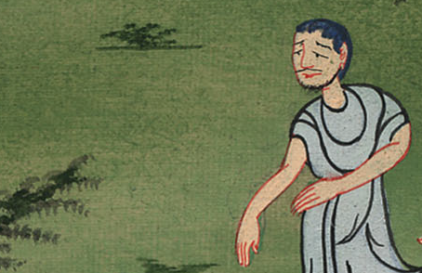
1 शमूएल 15:16

Slide 27
19So why did you not obey the Lord? Why did you rush upon the plunder and do evil in the sight of the Lord?”
19तुमने याहवेह के आदेश का पालन क्यों नहीं किया? बल्कि तुमने लूट की वस्तुओं का लोभ किया है, जो याहवेह की दृष्टि में अनुचित है.”

Slide 28
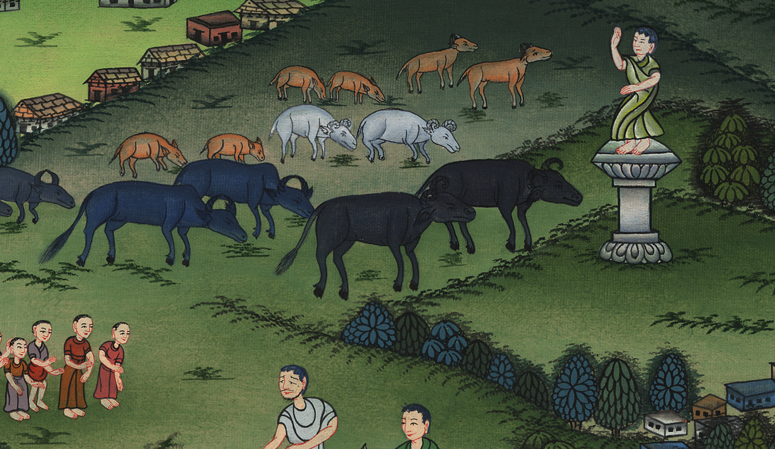
1 शमूएल 15:19

Slide 29
20Saul said to Samuel, “But I have obeyed Yahweh’s voice, and have gone the way which Yahweh sent me, and have brought Agag the king of Amalek, and have utterly destroyed the Amalekites. ….(The soldiers took sheep and cattle to sacrifice to the Lord)
20 शाऊल ने शमूएल से कहा, “निःसन्देह मैंने यहोवा की बात मानकर जिधर यहोवा ने मुझे भेजा उधर चला, और अमालेकियों के राजा को ले आया हूँ, और अमालेकियों का सत्यानाश किया है।

Slide 30
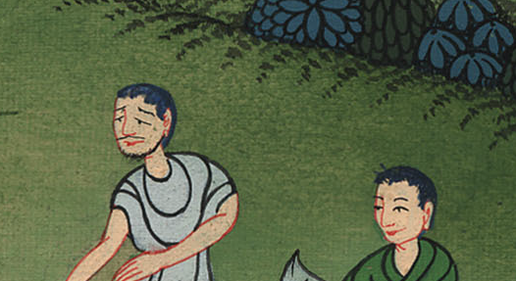
1 शमूएल 15:20

Slide 31
22But Samuel declared:
“Does the Lord delight in burnt offerings and sacrifices
as much as in obedience to His voice?
Behold, obedience is better than sacrifice,
and attentiveness is better than the fat of rams.
22 शमूएल ने कहा,
“क्या यहोवा होमबलियों, और मेलबलियों से उतना प्रसन्न होता है,
जितना कि अपनी बात के माने जाने से प्रसन्न होता है?
सुन, मानना तो बलि चढ़ाने से और कान लगाना मेढ़ों की चर्बी से उत्तम है।

Slide 32
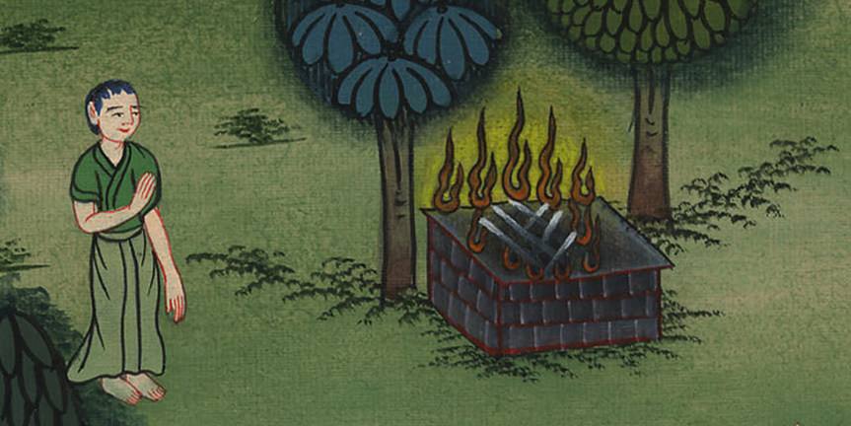
1 शमूएल 15:22

Slide 33
23For rebellion is like the sin of divination,
and arrogance is like the wickedness of idolatry.
Because you have rejected the word of the Lord,
He has rejected you as king.”
23 देख, बलवा करना और भावी कहनेवालों से पूछना एक ही समान पाप है,
और हठ करना मूरतों और गृहदेवताओं की पूजा के तुल्य है।
तूने जो यहोवा की बात को तुच्छ जाना,
इसलिए उसने तुझे राजा होने के लिये तुच्छ जाना है।”

Slide 34
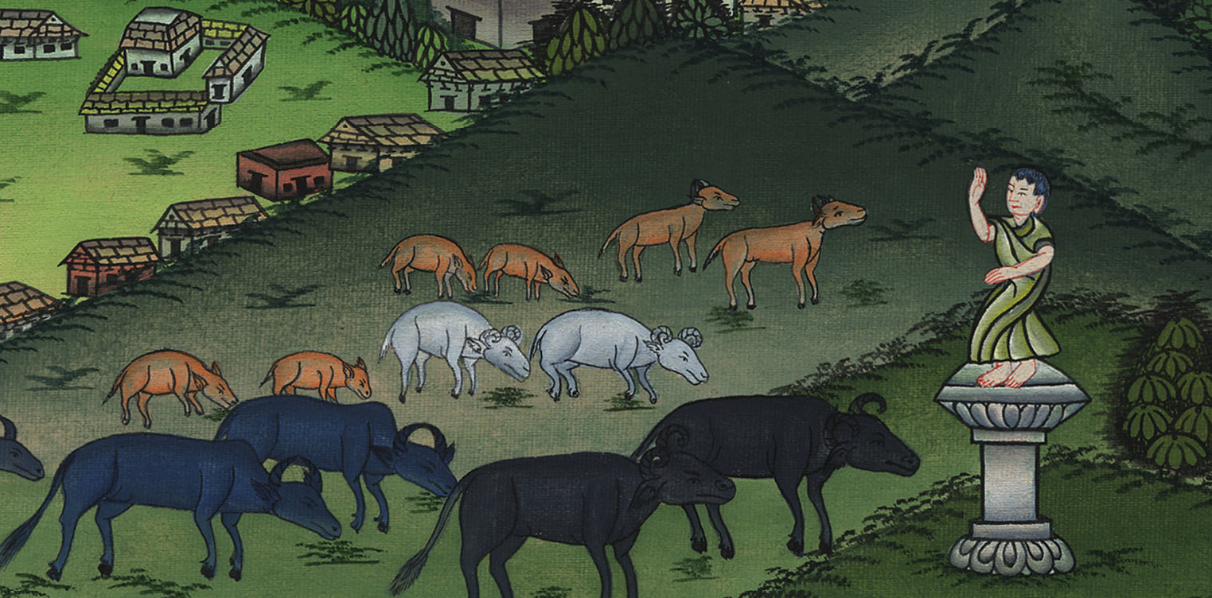
1 शमूएल 15:23

Slide 35
27As Samuel turned to go, Saul grabbed the hem of his robe, and it tore.
27 तब शमूएल जाने के लिये घूमा, और शाऊल ने उसके बागे की छोर को पकड़ा, और वह फट गया।

Slide 36
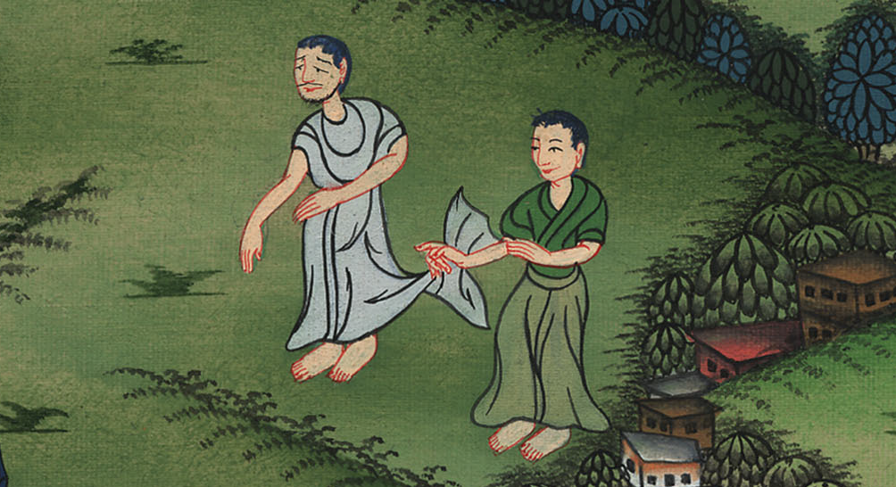
1 शमूएल 15:27

Slide 37
28So Samuel said to him, “The Lord has torn the kingdom of Israel from you today and has given it to your neighbor who is better than you.
28 तब शमूएल ने उससे कहा, “आज यहोवा ने इस्राएल के राज्य को फाड़कर तुझ से छीन लिया, और तेरे एक पड़ोसी को जो तुझ से अच्छा है दे दिया है।

Slide 38
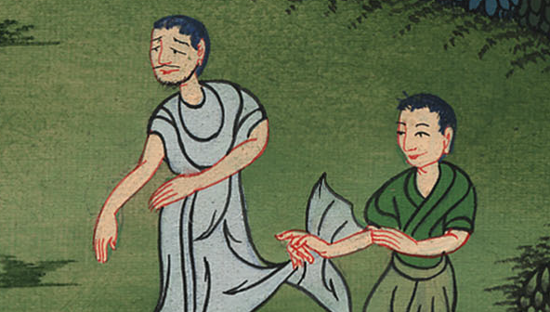
1 शमूएल 15:28

Slide 39
35…Yahweh grieved that he had made Saul king over Israel.
35 और शमूएल ने अपने जीवन भर शाऊल से फिर भेंट न की, क्योंकि शमूएल शाऊल के लिये विलाप करता रहा। और यहोवा शाऊल को इस्राएल का राजा बनाकर पछताता था।

Slide 40
1 शमूएल 15:35

